Slide 1

Проект команды "Моё Имя"
Реверс-инжиниринг систем Engine Condition Monitoring

Slide 2
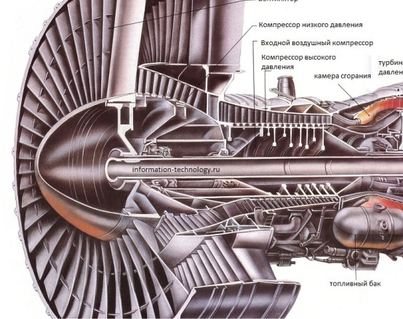
ECM? Что?
Engine Condition Monitoring - отслеживание состояний двигателя, необходимо для предотвращения сбоев работы копмлексных систем самолета. Точность компьютера высока и исключает человеческий фактор

Slide 3
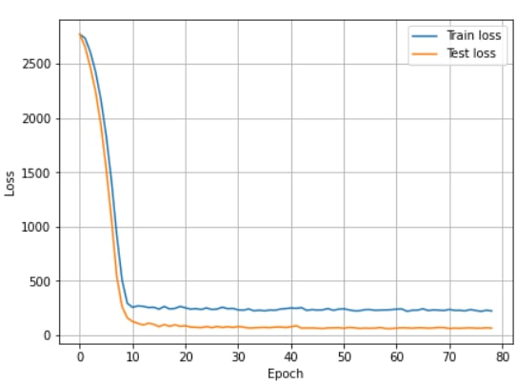
Надежность - пилотам Безопасность - пассажирам
Наш продукт - веб приложение, способное с хорошей точностью предсказать мгновенное состояние авиасудна по его базовым характеристикам

Slide 4
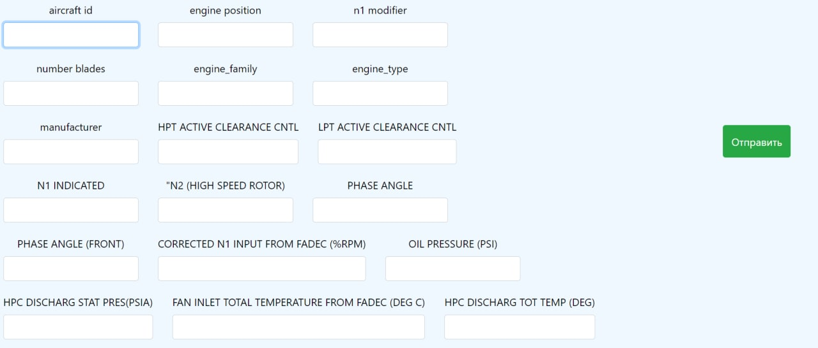
В любом месте в любое время
Для предварительного просмотра и пользования моделью предусмотрено веб приложение, позволяющее ощутить все возможности модели

Slide 5
Это как?
IterativeImputer заполняет пустые ячейки для стабильной работы приложения.
One Hot Encoder создает категориальные фичи из текстовых
Seaborn визуализирует данные на ключевых этапах
Catboost - алгоритм машинного обучение
А также стандартные модули для машинного обучения (pickle, pandas, keras)

Slide 6
А еще?
Наша команда подробно изучила входные данные и горит идеями развития, a cреди них:
Группировка входных/выходных данных по общим признакам. Создание модели по каждой группе
Внедрение линейных методов предсказаний (градиентный спуск, наивный Байес) для таргетов, зависимых от 1 параметра
Инфографика отклонений таргетов от оптимальных значений для динамического визуального представления данных

Slide 7
Результат работы
Параметры | Результат | Ошибка | Параметры | Результат | Ошибка
BLEED RATIO | 0.0134499193448 | 0.0020515262323 | PHYSICAL FAN SPEED (%) | 0.137585683832 | 0.20417102371
THRUST DERATE | 3.6488249828825 | 0.1092803496153 | INDICATED FAN SPEED (%) | 0.088727006269 | 0.00456320246
FAN SPEED DERATE | 0.1415016789941 | 0.069305611809 | CORRECTED FAN SPEED (%) | 0.040873076528 | 0.62669558000
DELTA OIL PRESSURE | 0.0711522651671 | 2.5596798092650 | CORRECTED FAN SPEED (%) | 1.890772172916 | 0.00371325536
BASELINE EGT VALUE | 119.93072057380 | 75.011592188229 | BASELINE CORE SPEED | 0.0446238633587 | 0.01024188604
DVG THROTTLE LEVER ANGLE(DEG) | 0.0042792518902 | 0.0178397152511 | SEA LEVEL OATL | 7.679685245249 | 5.38458802297
EGT ETOPS MARGIN (DEG C) CR | 44.604159615674 | 0.0079468428101 | ENG BLEED SETTING FOR PEM | 0.0147047889442 | 1101.19603430
N2 ETOPS MARGIN (%) CRUISE | 0.0220665416507 | 0.0029208004569 | BASELINE FUEL FLOW | 20249.336627945 | 0.00344944823
CORE SPEED DEVIATION FROM BASELINE | 0.0368618513282 | 0.02410458239873

